Slide 1

Linux 进阶课程
重庆邮电大学红岩网校SRE2023课程
主讲人
SRE部门 杨鑫
邮箱：ferdinand@redrock.team

Slide 2

主要题纲
01
02
03
04
杂谈
文件与系统
Shell命令
启动与服务
Free Talk
File & System
Shell Script
Boot & Service

Slide 3
Unix设计哲学
小即是美（Keep It Simple, Stupid）
每个程序只做一件事（Do One Thing and Do It Well）
快速原型（Rapid Prototyping）
软件组件复用（Software Component Reuse）
扩展性和灵活性（Modularity and Extensibility）
避免刚性规定（Avoid Rigidity）
深思熟虑的默认设置（Thoughtful Default Settings）

Slide 4
Man pages
尽管usage能够提供不少信息，但是往往这些信息对于我们理解一个程序还远远不够。
在Unix/Linux中，有一个历史悠久的帮助命令: man。
想要查阅一个命令的帮助手册，只需要man下就可以了。
例如: man Is
大多数的命令都会配有一个详细的man page，细致的指导你如何使用，以及一些需要注意的细节。其往往比直接输入—help得到的细节更多
所以接下来让我们来好好学习下应该怎么使用man吧

Slide 5
Man pages
Tips:Man pages默认为英文，可能对于英文不太好的同学来说阅读起来有点不太方便，这里提供了一个将Man pages改为中文的方式
apt-get install manpages-zh
vim /etc/manpath.config
先输入一个冒号再打出以下命令
1 ,$s#/usr/share/man#/usr/share/man/zh_CN#g

Slide 6
Man Pages
Man常用的快捷： q 退出
Enter 按行下翻Space|f 按页下
b 上翻一页
h 查看帮助文档
-f：显示与指定关键字相关的手册页面。
-k：搜索手册页中与关键字匹配的条目。
-a：显示所有匹配的手册页面。
-w：仅显示手册页的位置，而不显示其内容。
man -f grep man -k network man -a ls man -w printf

Slide 7
人生苦短，我用tldr
长时间不使用某些命令难免会有生疏，此时如果使用man命令可能会让你崩溃，因为文档实在是Too Looooong。那么有没有解决方案呢？其中比较有名的就是tldr(Too Long; Didn‘t Read),它简化了烦琐的man指令帮助文档，安装如下:
sudo apt-get install tldr
sudo mkdir -p /root/.local/share/tldr(如果这个目录就忽略这条）
sudo tldr --update 更新完就可以开始使用啦

Slide 8
SCP
相信有些同学会使用终端工具来连接虚拟机或服务器方便传Windows中的文件到Linux系统中，但其实，它们的底层都是通过一个命令:scp, scp是secure copy的简写，用于在Linux下进行远程拷贝文件的命令命令格式如下
scp FILE user@0.0.0.0:/dir

Slide 9
主要题纲
02
01
03
04
杂谈
文件与系统
Shell命令
启动与服务
Free Talk
File & System
Shell Script
Boot & Service

Slide 10
文件系统
在计算机系统中，磁盘就是用来存储这些文件的。但对于磁盘来说，只有0和1的概念，根本没有文件和目录的概念，那我们的文件要怎么存储到磁盘上呢？这就需要我们的文件系统上场了！
概念:文件系统是操作系统用于明确磁盘或者分区上相关文件的方法和数据结构，就是在磁盘上组织文件的方法。

Slide 11
初步探索文件系统
sudo apt install tree
sudo apt install tree
从终端窗口探索 Linux 文件系统是有道理的，这并不是因为一个脾气暴躁的老人，对新孩子和他们漂亮的图形工具不以为然（尽管某些事实如此），而是因为终端，尽管只是文本界面，才是更好地显示 Linux 目录树结构的工具。
事实上，帮助你了解这一切的、应该首先安装的第一个工具的名为：tree。如果你正在使用 Ubuntu 或 Debian ，你可以：
sudo apt install tree

Slide 12
初步探索文件系统
一旦安装好，在终端窗口运行 tree 命令：
tree -L 1 /
上面的指令可以翻译为“只显示以 /（根目录） 开头的目录树的第一级”。 -L(level) 选项告诉树你想看到多少层目录。

Slide 13
Linux根目录
/bin
/boot
/dev
/etc
/home
此目录存放所有用户的命令
不要动它！Linux内核及引导系统程序所需的文件
所有设备文件的目录（如声卡、磁盘、光驱）
主要存放了系统配置方面的文件
各个用户的家目录

Slide 14
Linux根目录
/lib
/lost+found
/mnt
/var
/opt
库文件存放目录
当系统意外崩溃或意外关机时,用于修复的文件碎片
用于临时挂载存储设备
存放内容常变动的文件目录
自定义软件安装存放目录

Slide 15
Linux根目录
/proc
/root
/tmp
/usr
/sbin
/sys
进程及内核信息存放目录
root用户家目录
临时文件目录
系统存放程序的目录
给root用户使用的命令
系统内核参数

Slide 16
Linux一切皆为文件
  为了以简洁的方式访问系统的各类资源，类Unix系统像Linux系统中，许多的系统资源都被抽象成为了文件
通过将各种资源都抽象为文件，使得脚本编写变得十分容易，你只需要通过简单的文件操作方式，就能获得很多数据

Slide 17
/proc | /dev

Slide 18
Linux一切皆为文件
  /proc，进程及内核信息存放目录。该目录下一个个进程以其pid作为文件夹名放在该目录下，还有一些设备参数的读取
/proc/cpuinfo 本机的 CPU 的相关信息，包含频率、类型与运算功能等
/proc/devices 这个文件记录了系统各个主要设备的主要设备代号，与 mknod 有关
/proc/filesystems 目前系统已经载入的文件系统
/proc/version 核心的版本，就是用 uname -a 显示的内容啦！
Linux系统proc目录说明 - 知乎 (zhihu.com)

Slide 19
Linux一切皆为文件
  /dev，该目录用于访问设备，其中不仅包括了计算机的真实设备，如硬盘、网卡等设备，同时也有一些有趣的伪设备
/dev/null “黑洞”，写入的一切数据都会被丢弃
/dev/random 真随机数生成器，可读取随机数据流，随机度高但是慢
/dev/urandom 伪随机数，同上，但是随机度低但速度快
/dev/zero “零”生成器，可以取到连续不断的0值
/dev/tty 指向当前终端

Slide 20
/mnt
"/mnt" 是一个用于挂载文件系统的目录。在UNIX和类UNIX系统中，"/mnt" 目录通常作为临时挂载点来挂载外部设备、网络共享或其他文件系统。
通常，当您连接可移动设备（如USB闪存驱动器）或将网络共享挂载到系统时，您可以选择将其挂载到 "/mnt" 目录下的子目录。
例如，如果你将USB闪存驱动器连接到系统上，您可以使用以下命令将其挂载到 "/mnt/usb" 目录：
$ mount /dev/sdb1 /mnt/usb
类似地，当您要挂载网络共享时，您可以使用以下命令将其挂载到 "/mnt/network" 目录：
$ mount -t cifs //server/share /mnt/network -o username=user,password=pass

Slide 21
Linux 链接
  在Linux系统中有一种特殊的文件类型叫链接。
  链接分为两种：
        硬链接：硬链接和原文件必须处于同一个文件系统，删除源文件对硬链接不会有影响，硬链接和原链接实际上是对同一份数据的两个引用，同时无法建立文件夹的硬链接。
        软链接又叫符号链接，它类似快捷方式，指向一个路径，因此可以跨文件系统建立，当原文件被删除时，软链接也无法取得数据
ln [-s] 原文件路径 目标文件路径

Slide 22
Linux链接原理
Linux储存原理详解：https://www.cnblogs.com/f-ck-need-u/p/7016077.html
硬盘
Inode：5
文件信息
原文件
数据信息
文件信息
数据信息
Inode：5
数据信息
Inode：5
文件夹
数据信息
硬链接
文件信息
数据信息
软连接 -> 原文件
数据信息
软链接
数据信息
数据信息
文件信息
数据信息

Slide 23
ls –l / ll
# ls -l
-rwxrw-r-x 2 root root 0 Sept 1 16:09 redrock

Slide 24
文件权限管理
drwxrw-r-x 2 root root 5 Sept 1 16:09 redrock

Slide 25
数量
drwxrw-r-x 2 root root 0 Sept 1 16:09 redrock
硬链接|文件数量

Slide 26
文件用户所属权
drwxrw-r-x 2 root root 5 Sept 1 16:09 redrock
文件所属用户
文件所属用户组

Slide 27
文件信息
drwxrw-r-x 2 root root 5 Sept 1 16:09 redrock
文件大小

Slide 28
文件信息
drwxrw-r-x 2 root root 5 Sept 1 16:09 redrock
最后修改时间

Slide 29
文件权限
a：全部人权限
类型标志位
u：所有者权限
g：所有组权限
o：其他人权限
d/-/s rwx rw- r-x
文件夹
普通文件软链接
read write execute
读 写 执行
除了常用的rwx以外，还有一些特殊的权限标识，
可能以标志符号s,t出现在x标志位上

Slide 30
Linux文件权限管理
  对于一个文件夹来说，如果一个用户没有文件夹的执行权限(x)，则改用无法进入该文件夹
  使用命令chmod改变文件权限
chmod u+x redrock
chmod 766 redrock
  读取 r 4 二进制：100
  写入 w 2 二进制：010
  执行 x 1 二进制：001

Slide 31
Linux文件权限管理
  使用命令chown可以更改文件所属用户或同时修改所属用户和所属组
    chown root redrock 更改文件redrock的所属用户为root
    chown root:redrocker redrock 更改文件redrock的所属用户为root所属组为redrocker
  使用命令chgrp，可以单独修改文件所属组
  chgrp redrocker redrock 更改文件redrock的所属用户组为toot

Slide 32
主要题纲
02
03
01
04
杂谈
文件与系统
Shell命令
启动与服务
Free Talk
File & System
Shell Script
Boot & Service

Slide 33
什么是 shell?
Shell 广义上泛指一切为用户提供交互界面的程序。这里狭义上的 shell 指在命令行界面和用户交互的程序。
Linux 下常用的 shell 主要是 Bourne Again Shell (bash)，另外还有 Bourne Shell (sh)、Z Shell (zsh) 等常用的 shell。
shell 之间语法往往有细微差别，但通常语法上兼容 Bourne Shell。

Slide 34
数据流的概念
经常有人把数据流比作水管，水管中的“水”就是要传输的数据。跟水管一样，数据流有一个特点：具有方向性。
以前面的场景为例子，输入流的方向是从键盘到程序，输出流、错误流的方向是从程序到屏幕。
根据百度百科的定义：数据流（data stream）是一组有序，有起点和终点的字节的数据序列。

Slide 35
输入输出流
在 Linux 中，有预设的三个输入输出流：
  标准输入流 stdin
  标准输出流 stdout
  标准错误流 stderr
shell 中我们也可以进行流的重定向：
  使用 > 将程序的标准输出写入到某个文件
  使用 >> 将程序的标准输出追加写入到某个文件
  使用 < 将某个文件作为程序的标准输入
  使用 2> 将程序的标准错误输出写入到某个文件
  使用 2>> 将程序的标准错误输出追加写入到某个文件

Slide 36
管道
有时候，我们希望将多个命令组合起来来完成某些任务。
在 shell 中，管道是达成这个目标的理想工具。它将上一个命令的标准输出流和下一个命令的标准输入流连接起来。
管道符号为 |，并且管道可以链式使用。
cat redrock | grep r | head -n 2

Slide 37
后台任务
在命令结尾附加“&”，即可让任务转入后台运行。
Shell 退出时，会杀死所有后台任务。
前台命令运行时，可以使用 Ctrl+Z 将命令挂起，然后使用 bg 命令即可使其转入后台运行。
使用 fg 命令可以将后台命令转回前台执行。
如果没有其它配置，后台任务仍然会向前台终端写入输出，可以使用 jobs 来查看。
如果希望后台任务不被杀死，可以使用 nohup 运行程序，也可以对已经在后台执行的任务 disown。

Slide 38
变量
Shell 也是一门编程语言，它也有变量。
Shell 变量值的类型全部为字符串。
设置变量的方法：
  name=redrock # 注意这里等号两边不能有空格
访问变量时，需要带着 $ 符号访问，例如：
  echo $name
在双引号括起来的字符串中，可以访问变量：
  echo "Hello $name" 或 echo "Hello ${name}"
  输出为：Hello redrock
Tips:
SRE=“SRE“
words=“I’m in $SRE_redrock” x
words=“I’m in ${SRE}_redrock” √

Slide 39
字符串命令替换
有时一串字符串的内部，我们可以使用命令的输出，使其作为字符串的一部分：
  var=“something other words $(command to be executed)"
也可以使用反引号 `：
  var="`command to be executed`"
注意，当前shell环境下定义的变量为局部变量，只对当前shell有效。

Slide 40
环境变量
为了方便程序获知外部状态，系统提供了环境变量。
可以使用 env 查看系统的环境变量。
在 shell 中，PATH 环境变量用于 shell 检索命令，它们之间使用冒号分隔。
可以使用export来在当前会话设定环境变量，也可以在语句前方加上 VARNAME=“CONTENT” 的格式允许程序获取
  使用 whereis 命令可以查看一个命令的所有可能路径。

Slide 41
部分常用特殊变量
变量 | 作用
$0,$1,…,$n | 参数列表的第 1-n 个参数
$@/$* | 参数列表（引号括起来表现为多个/一个参数）
$# | 参数个数
$? | 上一条命令的返回值
$! | 上一条后台运行的程序的 PID
$$ | Shell 的 PID

Slide 42
列表
Shell 中存在列表，它输出时表现往往和用空格分隔的一串字符串一致。
定义一个列表： list=(1 2 3) | list=([0]=1 [1]=2 [2] =3)
list[0]=1;list[1]=2;list[2]=3
增加元素： list+=(4 5 6)
删除元素： unset list[1]
列表长度： ${#list[@]} || ${#list[*]}

Slide 43
模式扩展
Shell 接收到用户输入的命令以后，会根据空格将用户的输入，拆分成一个个词元。然后，Shell 会扩展词元里面的特殊字符，扩展完成后才会调用相应的命令。
Bash 是先进行扩展，再执行命令。因此，扩展的结果是由 Bash 负责的，与所要执行的命令无关。命令本身并不存在参数扩展，收到什么参数就原样执行。这一点务必需要记住。
字符样例 | 作用
? | 匹配文件路径里任意确定的一个字符
* | 匹配文件路径里面任意多个字符
[abc] | 匹配一个字符，其必为 abc 中的一种
[a-z] | 匹配一个字符，其必在 a-z 之间
[^abc] | 匹配一个字符，其必不为 abc 中的一种

Slide 44
大括号扩展
Shell 可以通过简单的表达式生成列表。
基本语法：{begin..end}
例：L{a..k}
  结果：La Lb Lc Ld Le Lf Lg Lh Li Lj Lk
当我们将多个花括号放在一起：{a..f}{1..4}
  结果： a1 a2 a3 a4 b1 b2 b3 b4 c1 c2 c3 c4 d1 d2 d3 d4 e1 e2 e3 e4 f1 f2 f3 f4
Shell 将其所有排列的可能性进行了枚举。

Slide 45
数值计算
Shell 虽然都是字符串，但满足字符串表示整数的规则下可以进行数值计算，数值计算需要使用 $(( )) 括起来。
运算符
+ | 加法 |  | ++ -- | 自增、自减
- | 减法 |  | & | 按位与
* | 乘法 |  | | | 按位或
/ | 整数除法 |  | ~ | 按位取反
% | 取模运算 |  | ^ | 按位异或
** | 阶乘 |  | a?b:c | 三目运算符

Slide 46
转义与引用
由于 shell 中许多字符有特殊的语法含义，在直接表示这些字符时就需要转义以防产生歧义。
通常使用反斜杠 \ 进行转义，例如参数本身含有空格时，空格应当被转义为 \ 。反斜杠 \ 本身使用 \\ 进行转义。
使用双引号 " 括住的字符串称为弱引用，能消除空格的歧义，但变量仍然会被展开，里面包括双引号时需要转义为 \"。同时如果想直接输出 $，也需要转义为 \$。
使用单引号 ' 括住的字符串称为强引用，它内部会忽略任何转义，因此强引用中不能包含单引号。

Slide 47
内部命令
并非所有 shell 命令都是外部的可执行文件，还有许多命令是 shell 内部存在的。例如 cd、fg、bg 等。
在 Bash 中，可以使用 help 命令查看所有内部命令。

Slide 48
配置文件
大部分 shell 都在用户目录下存在配置文件，用于用户自定义启动 shell 时需要加载的配置。
对于 Bash，其配置文件为 ~/.bashrc 或者 ~/.bash_profile。
对于 Zsh，其配置文件为 ~/.zshrc。
/etc/profile 会在登录时被当前帐户登录 shell 执行。
/etc/bash.bashrc 会在 shell打开时执行。

Slide 49
开始编写第一个 Shell 脚本
脚本的第一行通常是 Unix shebang，其结构为：
  #!/path/to/interpreter
Unix shebang 指示了脚本应当被哪个解释器解释，通常写 Shell 脚本常用的 shebang 有：
  #!/bin/sh 使用 POSIX shell
  #!/bin/bash 使用 Bash
写完脚本后，赋予脚本执行权限，即可直接运行。

Slide 50
判断
我们规定，程序 main 函数返回 0 代表执行成功，因此 Shell 中 0 为真值。
如果需要进行逻辑判断，可以使用中括号构造判断表达式，中括号其实也是一个命令，它的返回值即为逻辑判断真假。
命令结尾使用 “&&” 连接下一个命令则下一个命令只在当前命令成功执行时执行。
命令结尾使用 “||” 连接下一个命令则下一个命令只在当前命令执行失败时执行。
使用上述两种符号连接的命令被视为一条命令，最终返回值为最后执行的命令的返回值。

Slide 51
判断
中括号判断表达式的一些运算符
运算符 | 作用
-e filename | 判断 filename 存在
-d/-f/-L filename | 判断 filename 是文件夹/文件/符号链接
-r/-w/-x filename | 判断 filename 可读/可写/可执行
f1 -nt/-ot f2 | 判断 f1 比 f2 新/旧
-z/-n string | 判断 string 为空/非空
str1 =/!= str2 | 判断 str1 和 str2 相等/不相等
n1 -eq/-ne n2 | 判断数字 n1 和 n2 相等/不相等
n1 -lt/-le n2 | 判断数字 n1 小于/小于等于 n2
n1 -gt/-ge n2 | 判断数字 n1 大于/大于等于 n2

Slide 52
If 语句
Shell 的 if 语句结构如下：
  if condition; then if condition (省略分号写法)
  do_something then
  elif condition; then do_something
  do_something fi
  else
  do_something
  fi
其中 condition 可为一条语句的返回值，中括号判断表达式也十分常用。

Slide 53
Case 语句
Shell 的 switch-case 语句结构如下：
  case $var in
  "case1")
  do_something1
  ;;
  "case2")
  do_something2
  ;;
  *)
  do_default_thing
  ;;
  esac

Slide 54
While 语句
Shell 的 while 语句和 if 写法类似，结构如下：
  while condition; do while condition (省略分号写法，与if同理）
  do_something do
  done do_something
  done
break 和 continue 在 shell 中也存在。

Slide 55
For语句
Shell 的 for 语句有多种形态，最普遍的一种结构如下：
  for x in $list; do
  do_something $x
  done
  变量 x 是从列表 list 中迭代的，这与你们学的 Python 类似
Bash 中提供了一种类似 C 风格的 for：
  for ((i=0;i<100;i++)); do
  do_something $i
  done
这是 Bash 的语法扩展。在 POSIX sh 中，这种写法是不合法的
在这种 C 风格的 for 循环判定条件中，访问变量不需要加“$”前缀。

Slide 56
函数
Shell 的函数可以认为是用户定义的命令，它有独立的参数列表：
要定义一个函数，只需
  funcName() {
  do_something…
  }
在函数内部任意位置可以通过 return 立即终止函数，shell 函数不通过返回值来传递执行结果，而是通过输出。
函数的执行是在当前shell环境下执行，而不是在子shell环境下

Slide 57
函数
调用一个函数和调用一条命令类似：
  funcName arg1 arg2
在函数内部，可以使用 $1、$2 甚至 $@ 访问参数列表。
有时我们可能希望跳过当前参数，只需要使用 shift 命令，$1 后的参数就会依次向前进 1，当前的 $1 会被丢弃。

Slide 58
Debug
Shell 脚本从编程语言设计的角度来看并不出众，甚至可以说它的设计十分糟糕，再加上不同 shell 变体实现各不相同，写完脚本后我们往往难以发现其中的问题。
Shellcheck 是一个 shell 脚本静态检查器。它检查脚本的代码并给出修改反馈。
  https://shellcheck.net
如果需要动态地查看脚本的执行流程，可以对 shell 附加 -x 参数。

Slide 59
拓展阅读
Bash 脚本教程 - 网道 (wangdoc.com)

Slide 60
主要题纲
02
04
01
03
杂谈
文件与系统
Shell命令
启动与服务
Free Talk
File & System
Shell Script
Boot & Service

Slide 61
启动方式
将储存在硬盘内部的系统启动程序，读取进计算机内存，将启动管理权交予计算机系统
BIOS 启动方式
UEFI 启动方式

Slide 62
BIOS 启动方式
BIOS(Basic Input Output System)即基本输入/输出系统。它是被固化在计算机ROM芯片上的一组程序。它是微机系统软、硬件之间的一个可编程接口。
BIOS的主要功能概括来说包括如下几部分：
1）POST(Power On Self Test)加电自检，检测机器的状态
2）Setup进行系统设置，存于CMOS中。一般开机时按Del或者F2进入到BIOS的设置界面。
3）启动自举程序，自举程序将读取引导记录，装载操作系统。

Slide 63
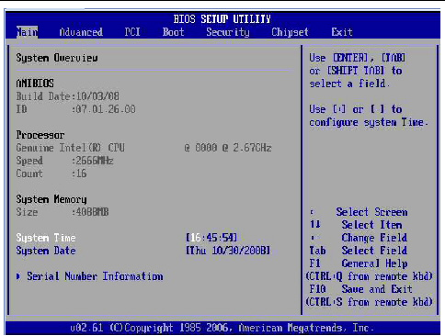
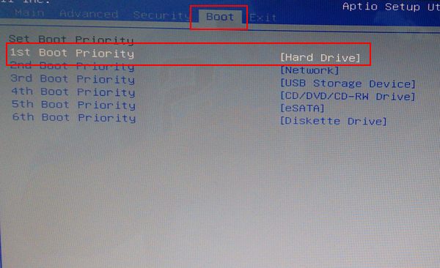
BIOS 启动方式
按下电源键
Bios被读入内存
POST自检
Bios常驻程序读入内存
根据boot启动顺序，依次尝试启动系统
读取硬盘的位于第0柱面、0磁头、1扇区MBR(主扇区引导记录 Main/Master Boot Record)，将其读入内存地址0x7C00
执行MBR，启动系统OS引导程序，Bios启动阶段完成。

Slide 64
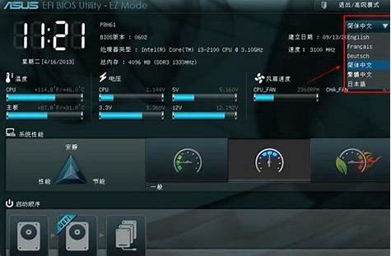
UEFI 启动方式
统一可扩展固件接口（英语：Unified Extensible Firmware Interface，缩写UEFI）是一种个人电脑系统规格，用来定义操作系统与系统固件之间的软件界面，作为BIOS的替代方案[1]。可扩展固件接口负责加电自检（POST）、联系操作系统以及提供连接操作系统与硬件的接口。

Slide 65
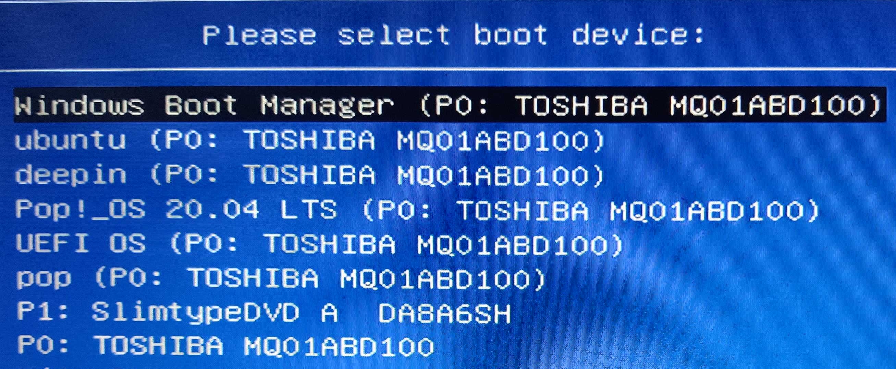
UEFI 启动方式
· 硬盘划分专门的，EFI系统分区(ESP)，ESP分区内部存有xxx.efi格式的启动二进制文件。使用哪些文件由
UEFI管理器选择。UEFI菜单如右图。
UEFI启动管理器支持的启动方式：
1.兼容bios的启动方式，硬盘仍采取
原始bios启动方式，不存在ESP分区，UEFI管理器会自动为这类硬盘自动生成一个efi文件，采用类似bios的启动方式启动

Slide 66
UEFI 启动方式
2. “回退路径”(Fallback Path)UEFI原生启动项。如图中倒数两项，UEFI会扫描整个磁盘找到ESP分区，
然后在分区内寻找 boot[架构].efi文件
（x64架构计算机，寻找bootx64.efi）,
选择其作为加载项。具体启动的是哪个OS，就看bootx64.efi文件实际
是启动windows还是Linux了
3.UEFI原生启动项，如图1、2、3项。此项由OS或人为使用efibootmgr等工具，写入UEFI管理器，它告诉UEFI其具体指向哪个efi文件,不必每次
启动都扫描硬盘。如windows路径常为efi\microsoft\boot\bootmgfw.efi

Slide 67
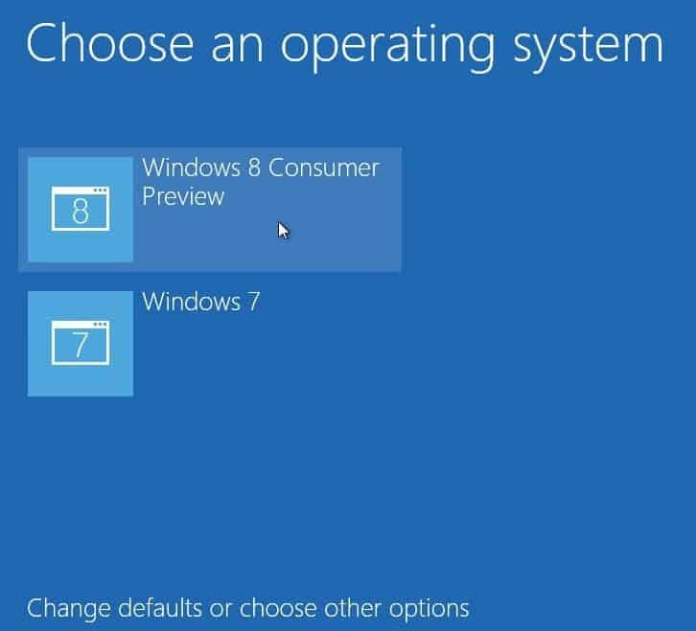
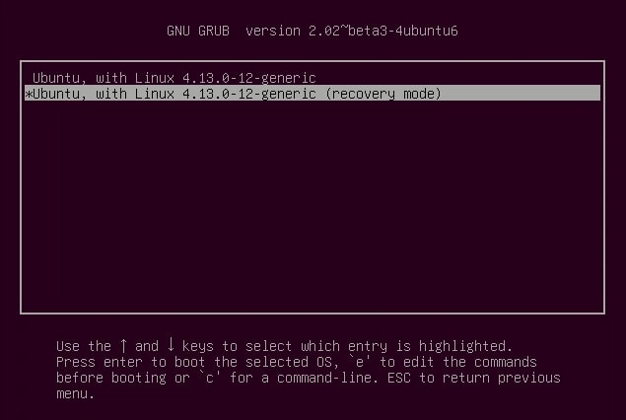
OS启动阶段
Windows Boot Manager
GRUB

Slide 68
内核启动
Linux内核启动后，将会由init进程接管整个系统，init进程负责进一步的系统启动
Init的进程ID(PID)为1
补充知识：进程是正在运行的程序实例,当你启动一个程序时，它将获得一个唯一ID，由操作系统分配，作为系统标识。
传统Linux发行版init进程主要使用System V。然而现代大多数Linux发行版主要使用systemd，所以本次课程讲述systemd的相关细节。

Slide 69
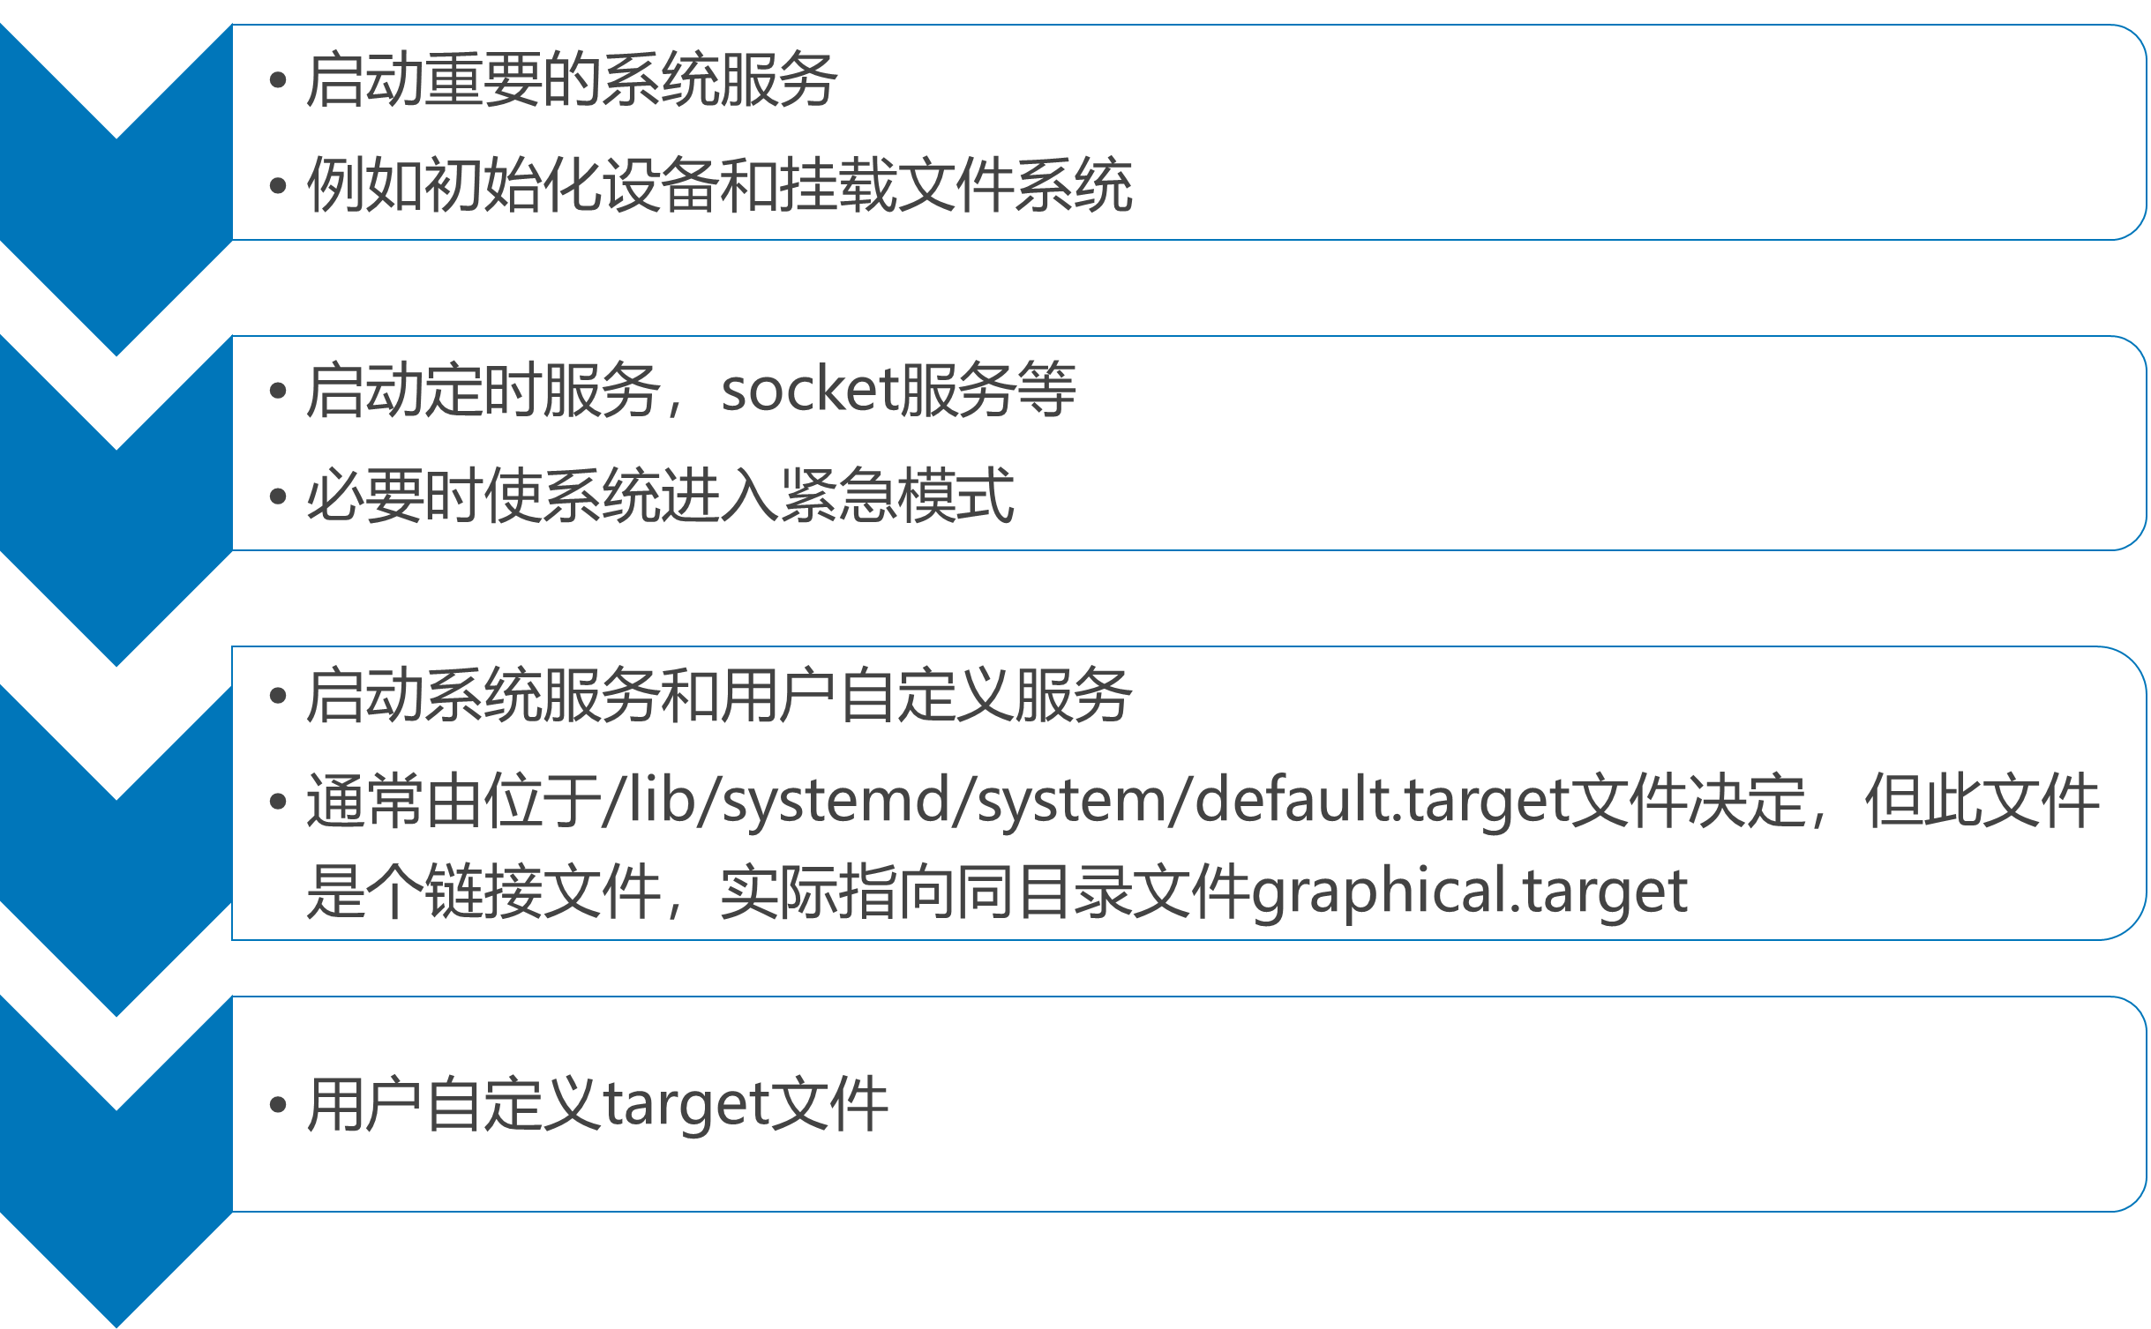
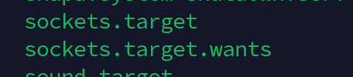
内核启动
Systemd启动顺序为依次启动数个target类型的文件，依次按左流程图执行
左侧为简化的target文件
所有target文件皆可在/lib/systemd/system/文件夹内找到

Slide 70
systemd
Systemd管辖的资源统称为[Unit]，一般来说用户自定义的unit应该放在/etc/system/system/ 文件夹下。Unit总共有十二种类型
.automount：用于控制自动挂载文件系统，相当于 SysV-init 的 autofs 服务
.device：对于 /dev 目录下的设备，主要用于定义设备之间的依赖关系
.mount：定义系统结构层次中的一个挂载点，可以替代过去的 /etc/fstab 配置文件
.path：用于监控指定目录或文件的变化，并触发其它 Unit 运行
.scope：这种 Unit 文件不是用户创建的，而是 Systemd 运行时产生的，描述一些系统服务的分组信息
.service：封装守护进程的启动、停止、重启和重载操作，是最常见的一种 Unit 文件
.slice：用于表示一个 CGroup 的树，通常用户不会自己创建这样的 Unit 文件
.snapshot：用于表示一个由 systemctl snapshot 命令创建的 Systemd Units 运行状态快照
.socket：监控来自于系统或网络的数据消息，用于实现基于数据自动触发服务启动
.swap：定义一个用户做虚拟内存的交换分区
.target：用于对 Unit 文件进行逻辑分组，引导其它 Unit 的执行。它替代了 SysV-init 运行级别的作用，并提供更灵活的基于特定设备事件的启动方式
.timer：用于配置在特定时间触发的任务，替代了 Crontab 的功能

Slide 71
systemd
我们使用systemctl来操作服务。
启动服务: systemctl start ServiceName.service
停止服务: systemctl stop ServiceName.service
重启服务: systemctl restart ServiceName. Service
查看服务的状态: systemctl status ServiceName.service
使服务可以开机自启: systemctl enable ServiceName.service
使服务不能开机自启: systemctl disable ServiceName.service
重新加载配置: systemctl reload ServiceName.service

Slide 72
Systemd-service
Unit 段 所有unit类型服务都有该字段
Description：描述这个 Unit 文件的信息
Requires：依赖的其它 Unit 列表，列在其中的 Unit 模板会在这个服务启动时的同时被启动。并且，如果其中任意一个服务启动失败，这个服务也会被终止
After：与 Requires 相似，但是在后面列出的所有模块全部启动完成以后，才会启动当前的服务
Service 段 .service类型unit特有
ExecStart：启动当前服务的命令
ExecStartPre：启动当前服务之前执行的命令
ExecStop：停止当前服务时执行的命令
ExecStopPost：停止当前服务之后执行的命令
RestartSec：自动重启当前服务间隔的秒数
Restart：定义何种情况 Systemd 会自动重启当前服务，可能的值包括 always（总是重启）、on-success、on-failure、on-abnormal、on-abort、on-watchdog
TimeoutStartSec：启动服务时等待的秒数超过视为失败。
WantedBy：和 Unit 段的 Wants 作用相似，只有后面列出的不是服务所依赖的模块，而是依赖当前服务的模块。它的值是一个或多个 Target
[Unit]
Description=Hello World
After=network-online.target
Requires=network-online.target
[Service]
TimeoutStartSec=0
ExecStartPre=/usr/bin/docker pull busybox
ExecStart=/usr/bin/docker run busybox /bin/ sh
ExecStop="/usr/bin/docker stop busybox1"
ExecStopPost="/usr/bin/docker rm busybox1"
[Install]
WantedBy=multi-user.target

Slide 73
Systemd service
更多具体配置方式
systemd.service 中文手册 [金步国] (jinbuguo.com)

Slide 74
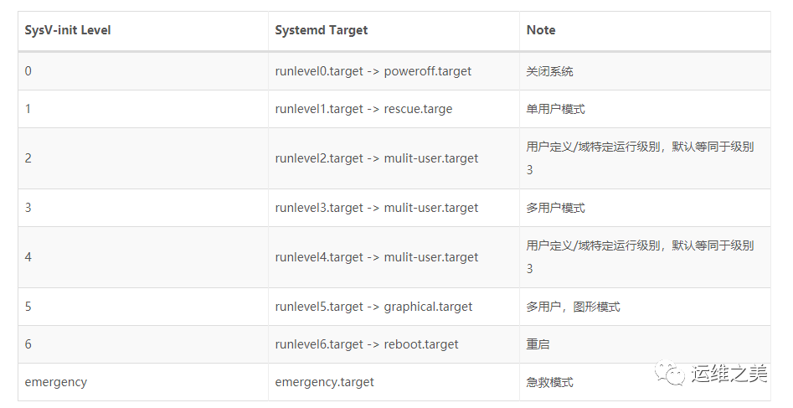
Systemd自定义target文件

Slide 75
Systemd timer
Timer单元是以 ".timer" 为后缀的单元文件， 封装了一个由 systemd 管理的定时器， 以支持基于定时器的启动。
注意，如果在启动时间点到来的时候，匹配的单元已经被启动， 那么将不执行任何动作，也不会启动任何新的服务实例。 因此，那些设置了 RemainAfterExit=yes(当该服务的所有进程全部退出之后，依然将此服务视为处于活动状态) 的服务单元一般不适合使用基于定时器的启动。 因为这样的单元仅会被启动一次，然后就永远处于活动(active)状态了。

Slide 76
Systemd-timer
Timer 段 .timer类型unit特有
OnActiveSec: 相对于这个timer单元自身启动的时间
OnBootSec:相对于机器被启动的时间点，也就是内核开始运行的时间点
OnStartupSec:相对于 systemd 被首次启动的时间点，也就是内核启动init进程的时间点
OnUnitActiveSec:相对于匹配单元最后一次被启动的时间点；
OnUnitInactiveSec：相对于匹配单元 最后一次被停止的时间点；
OnCalendar:定义基于挂钟时间(wallclock)的日历定时器，值是一个日历事件表达式
[Unit]
Description=Hello World
After=docker.service
Requires=docker.service
[Timer]
OnBootSec=5hour 30min
OnUnitStartSec =5w 3d 6h 30m 10s 110ms 1us
OnCalendar =Wed,Thu 2022-6..7~04 *:2/1:0
OnCalendar =minutely
[Install]
WantedBy=multi-user.target

Slide 77
Systemd timer
更多具体配置方式
systemd.timer 中文手册 [金步国] (jinbuguo.com)
systemd.time 中文手册 [金步国] (jinbuguo.com)

Slide 78
Linux进阶-结语
Linux是一个非常庞大的系统，本课虽然名为Linux进阶,但也只能涉及一些Linux的皮毛。
学习Linux应当做的是多看文档，多试验。善用云服务器和虚拟机的快照功能，可以省下许多重装系统的时间。

Slide 79
课后作业 You !

